Slide 1

AMERICA.-LA VUELTA AL MUNDO EN 385 JARDINES.-MEXICO Y COSTA RICA.-Los Viveros de Coyoacán.-Guadalajara..-Parque Agua Azul.-Guadalajara Parque de la solidaridad.-Zarcero.-Costa Rica.-Parques Nacionales
Selección de textos y fotografías por
JOSE ELIAS BONELLS
el mar yoga relax

Slide 2
México - Los Viveros de Coyoacán
Los Viveros de Coyoacán es un parque y un Arboretum en la delegación de Coyoacán en México, D. F., que forma parte del Parque Nacional El Histórico Coyoacán.
El parque fue promovido durante la administración por el presidente Porfirio Díaz en 1908 y creado por la iniciativa de Miguel Ángel de Quevedo, «el Apóstol del árbol», un ingeniero que temía que la creciente industria y el transporte en la Ciudad de México podría llegar a afectar seriamente la calidad del aire de la ciudad.

Slide 3
Comenzó siendo un vivero, y hoy las plántulas siguen presentes en los árboles que crecen en toda la Ciudad de México.
En el parque se encuentra una estatua en honor a Miguel Ángel de Quevedo.
Los viveros se encuentran al Este de la histórica demarcación de Coyoacán, colindando su costado poniente con la avenida Universidad.
Tiene una superficie de 38,9 hectáreas y es accesible desde la estación Viveros del metro de la Ciudad de México.

Slide 4
En el parque hay senderos para caminatas en un patrón similar al de un tablero de ajedrez, diferentes árboles alrededor de todas las vías.
Hay gran cantidad de eucaliptus que extienden su olor por el parque.
Además, el parque es conocido por su gran población de ardillas.
El 26 de septiembre de 1938 el presidente Lázaro Cárdenas del Río, mediante un decreto declaró al vivero junto con el Centro Histórico de Coyoacán como parque nacional, este teniendo una superficie de 584 hectáreas en total.

Slide 5
En toda evidencia, el "parque" considerado en el decreto citado quedó absorbido por la mancha urbana debido al crecimiento de ella.
Actualmente los Viveros de Coyoacán cuentan con una sección de Cultivos Biointensivos, cuyo propósito es fomentar este modo de producción de alimentos sustentables.
Los cursos se imparten ahí mismo por parte de la SEMARNAT están abiertos al publico en general y no tienen costo alguno.

Slide 6
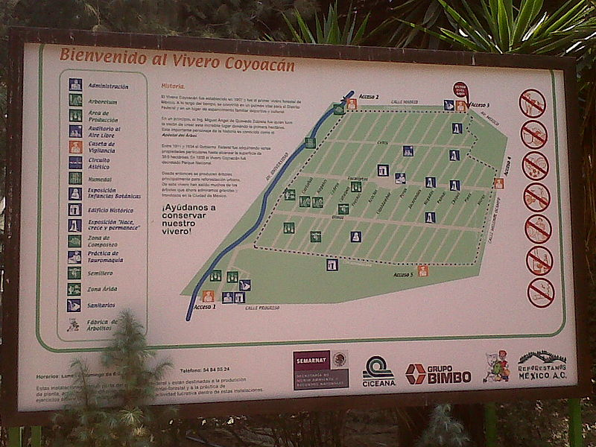
Notes:
México - Los Viveros de Coyoacán

Slide 7
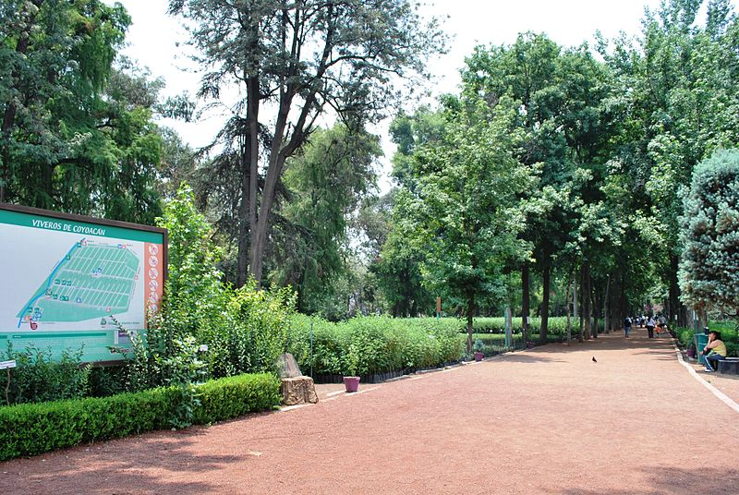
Notes:
México - Los Viveros de Coyoacán
México - Los Viveros de Coyoacán

Slide 8
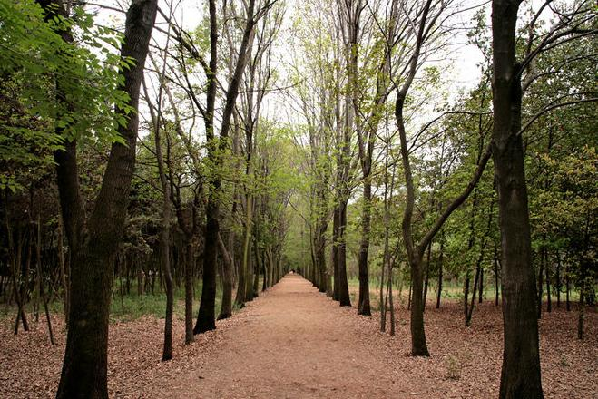
Notes:
México - Los Viveros de Coyoacán

Slide 9
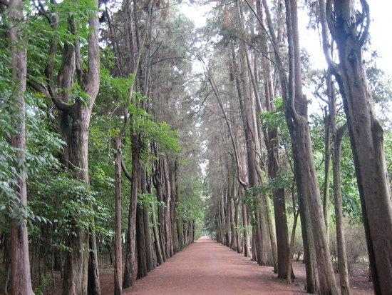
Notes:
México - Los Viveros de Coyoacán

Slide 10
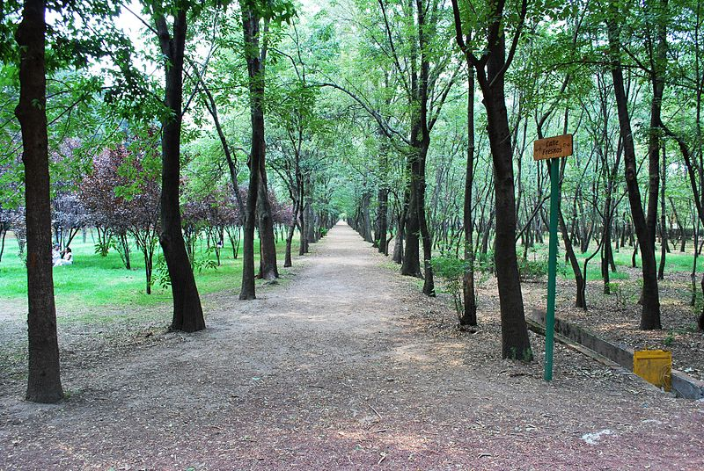

Slide 11
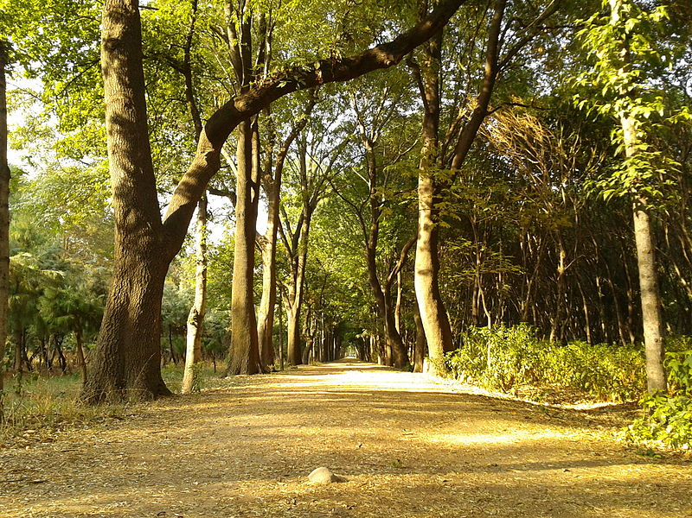
Notes:
Viveros Coyoacán DF

Slide 12
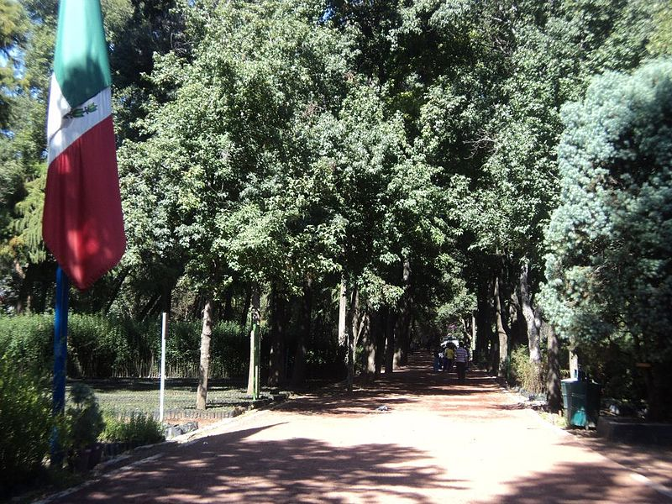
Notes:
Viveros Coyoacán DF

Slide 13
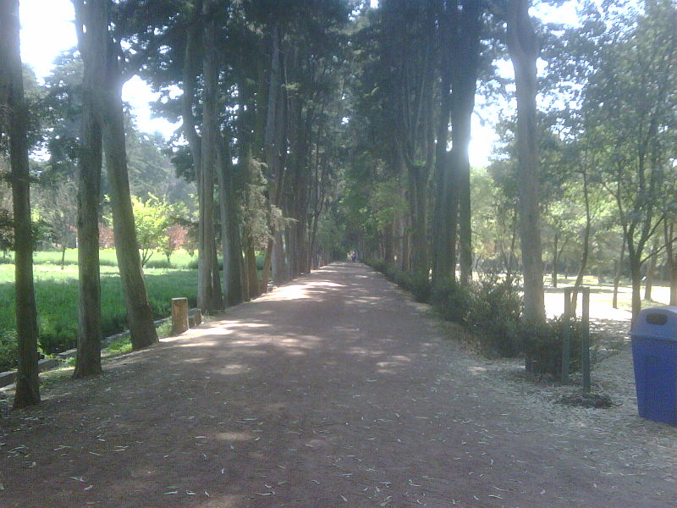
Notes:
Viveros Coyoacán

Slide 14
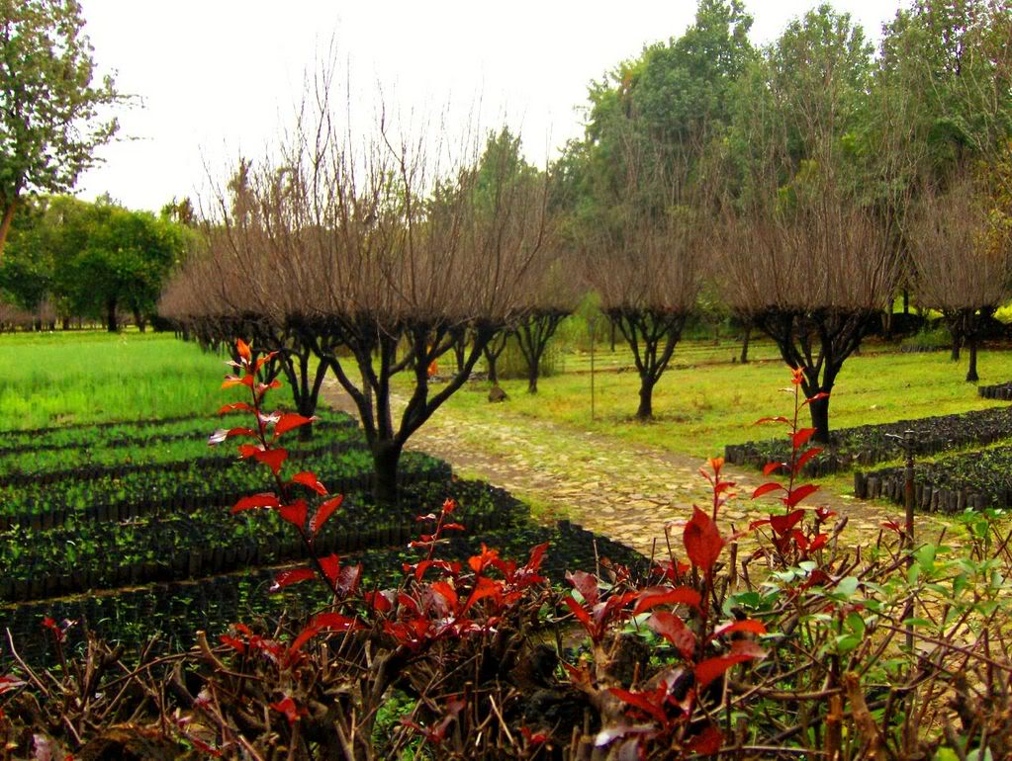
Notes:
México - Los Viveros de Coyoacán

Slide 15
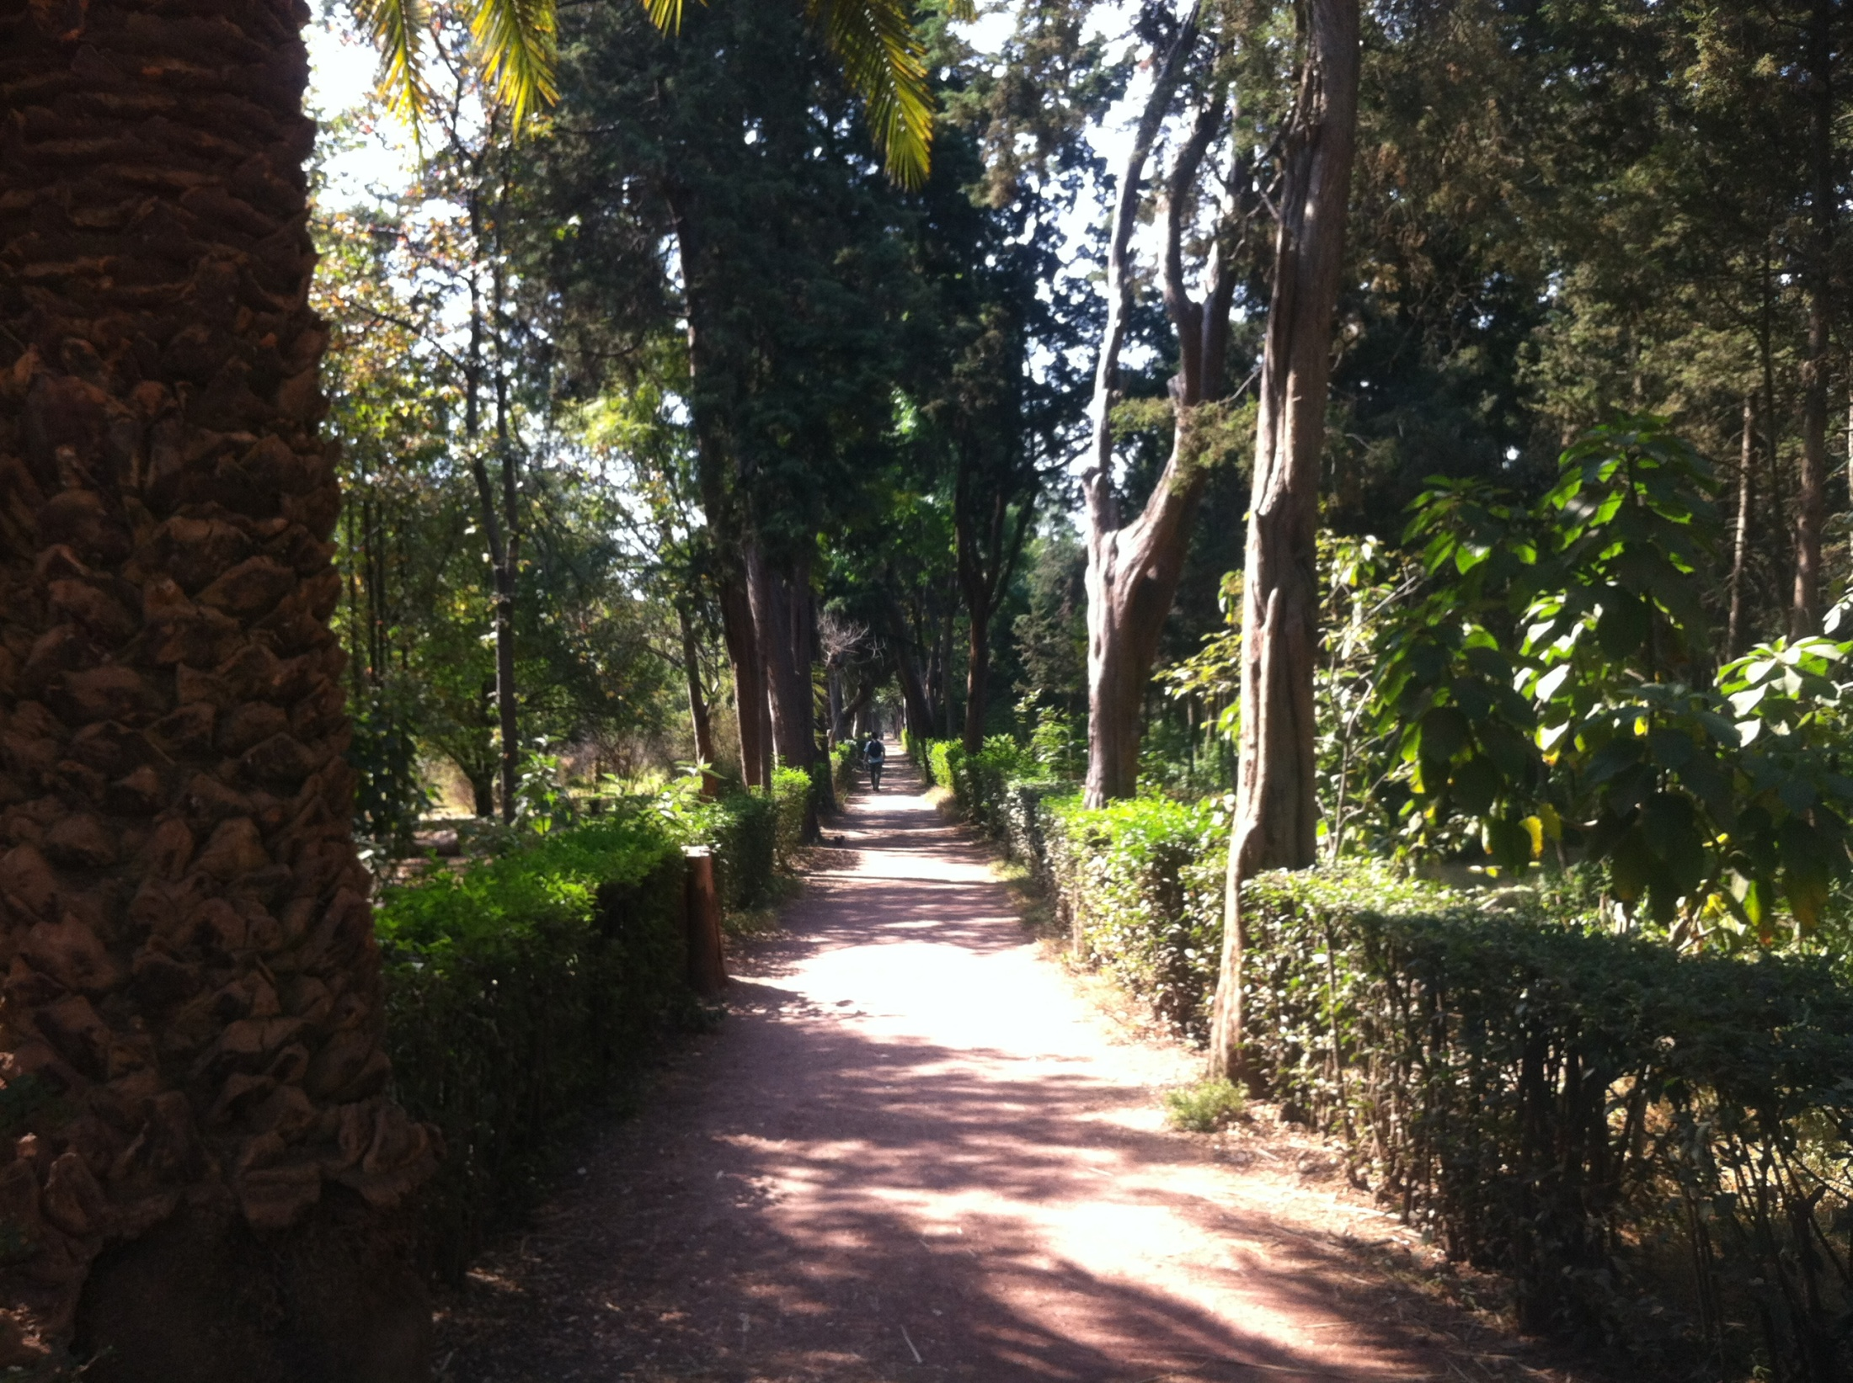
Notes:
México - Los Viveros de Coyoacán

Slide 16
Guadalajara..-Parque Agua Azul
Parque público de Guadalajara, estado de Jalisco, en México.
Construido entre 1946 y 1952, inicialmente era un lugar de recreo para las familias tapatías, a las cuales se les permitía pasear en carruajes o montados a caballo por sus calles interiores o disfrutar de un paseo en lancha.
Posteriormente se transformó en parque Zoológico y, también durante muchos años, fue anfitrión de las Fiestas de Octubre.
A partir de 1992 se reinauguró como Centro de Cultura Ambiental.

Slide 17
En la actualidad cuenta con una superficie de 168.500 metros cuadrados, con amplios y cuidados jardines; dentro de éstos se distribuyen 1.465 árboles de diferentes especies, brindando un paisaje acogedor, invitando a pasar un día de campo bajo la sombra de alguno de ellos.
Al ingresar al parque se observa una gran esfera de aluminio que corresponde al mariposario, llamado "La Casa de las Mariposas"; y a través de un túnel se puede ingresar, para apreciar en toda su majestuosidad las diferentes mariposas que allí se mantienen y que corresponden a las que habitan en la región.

Slide 18
Del mismo modo, el aviario y las jaulas individuales están acondicionadas al hábitat natural de las aves que albergan, para que el público pueda gozar de su singular belleza.
Por otra parte, se puede encontrar la Concha Acústica, el Jardín del Arte y la Calzada de los Músicos.
Además, y con el propósito de proteger las especies de México en peligro de extinción, se tiene una clínica de reproducción que funciona de manera exitosa.

Slide 19
Existe también un orquidario de forma piramidal, en donde se exhiben los ejemplares más exóticos que podamos encontrar de orquídeas de la región; y el cual cuenta con un clima tropical-húmedo controlado durante todo el tiempo.
Año con año se realizan exposiciones durante los meses de marzo y octubre, en las que participan las asociaciones de orquideología de todo el país.

Slide 20
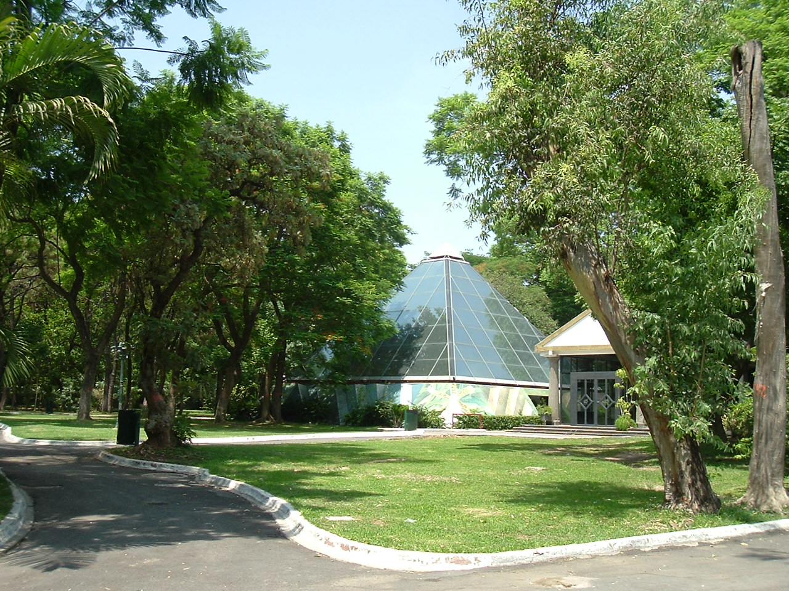
Notes:
Guadalajara..-Parque Agua Azul

Slide 21
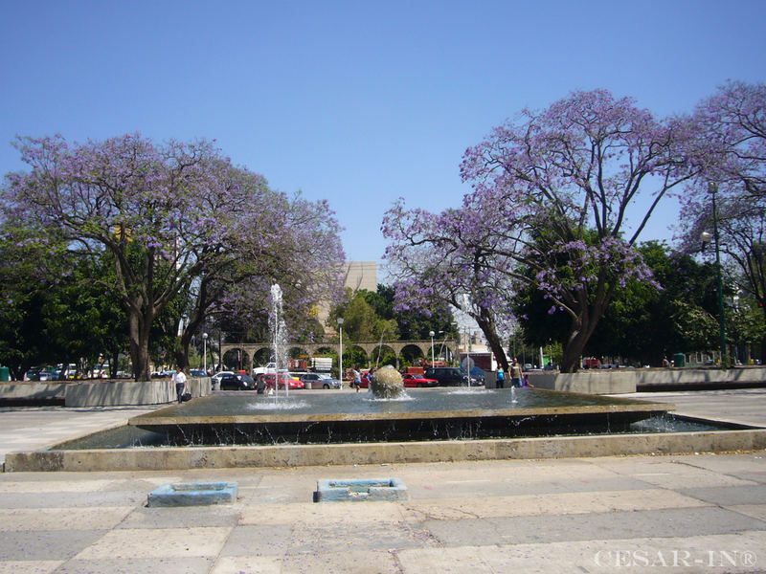
Notes:
Guadalajara..-Parque Agua Azul

Slide 22
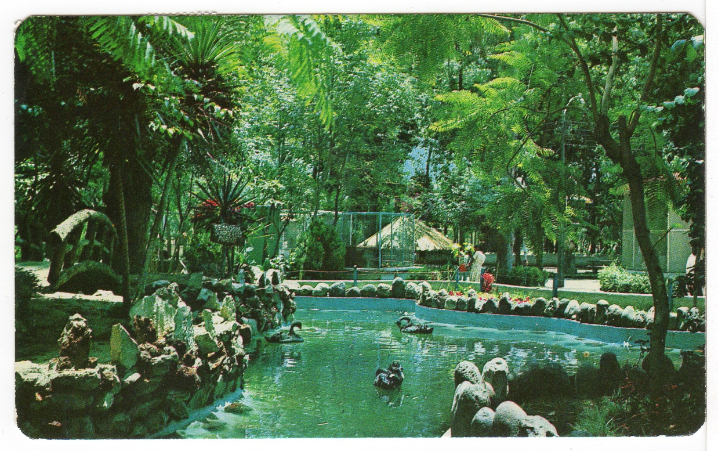
Notes:
Guadalajara..-Parque Agua Azul

Slide 23
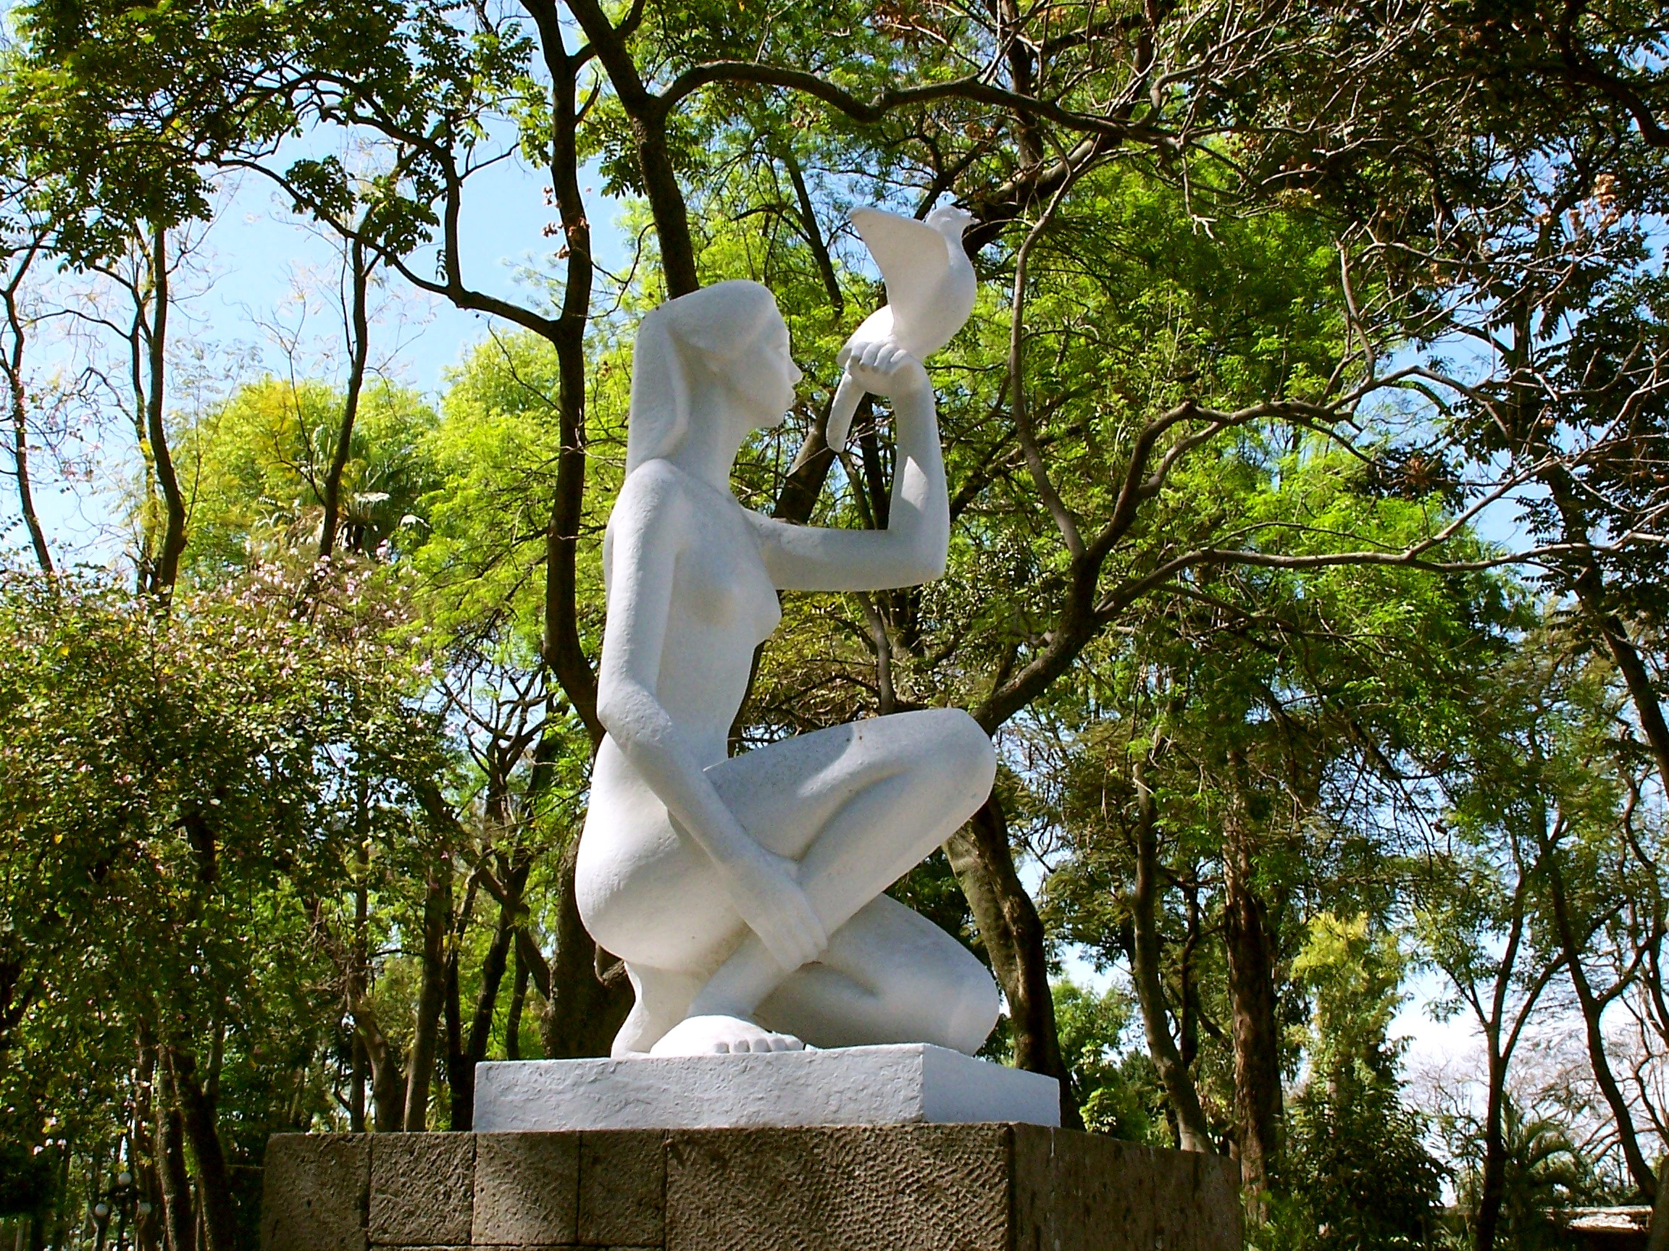
Notes:
Guadalajara..-Parque Agua Azul

Slide 24
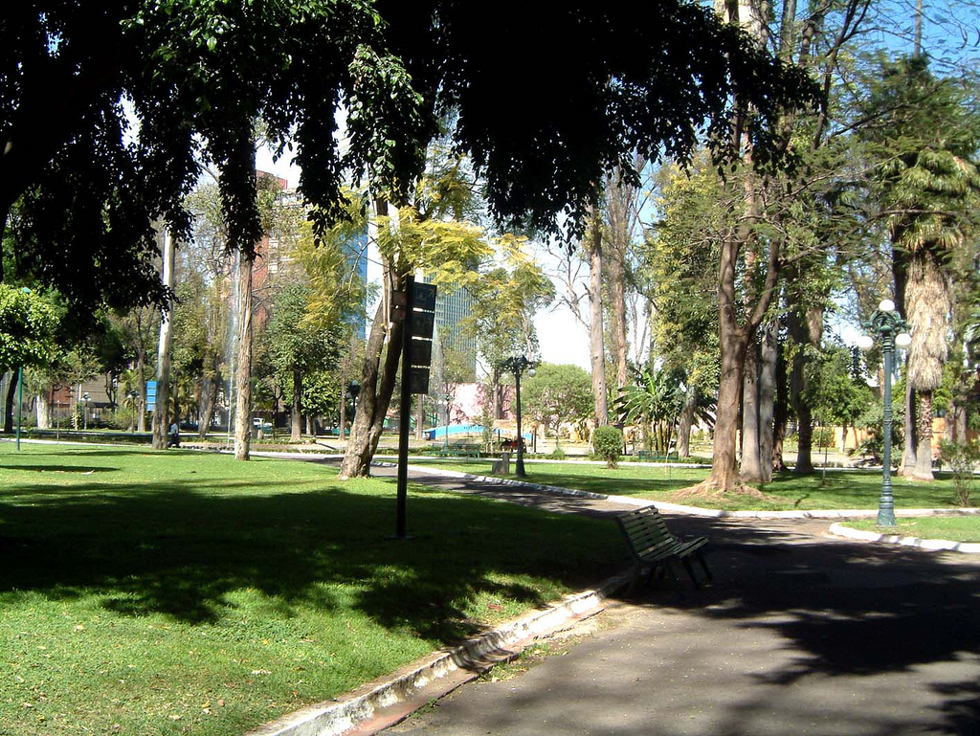
Notes:
Guadalajara..-Parque Agua Azul

Slide 25
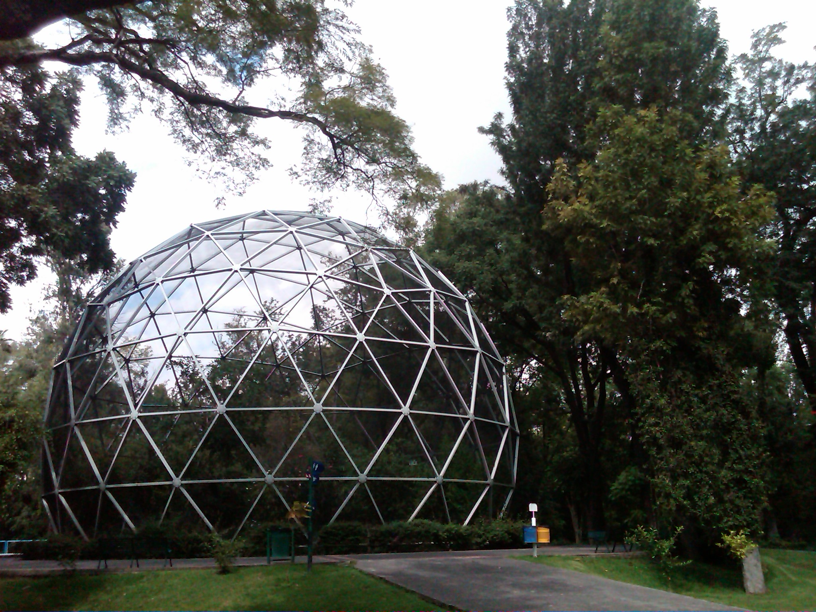
Notes:
Guadalajara..-Parque Agua Azul

Slide 26
Guadalajara Parque de la solidaridad
Guadalajara es una ciudad mexicana, capital del estado de Jalisco, así como principal localidad del área urbana denominada Zona Metropolitana de Guadalajara.
Se localiza en el occidente de México, al centro de Jalisco, en la zona geográfica conocida como Valle de Atemajac.
En México se la conoce con el apodo de La Perla de Occidente, La Perla Tapatía o La Ciudad de las Rosas.

Slide 27
Los parques y bosques son importantes en Guadalajara.
Es por eso que de las tres ciudades más importantes de México, es la que tiene más áreas verdes y plantas.
Cabe destacar que no todos se encuentran en Guadalajara, si no están distribuidos en la Zona Metropolitana de Guadalajara.

Slide 28
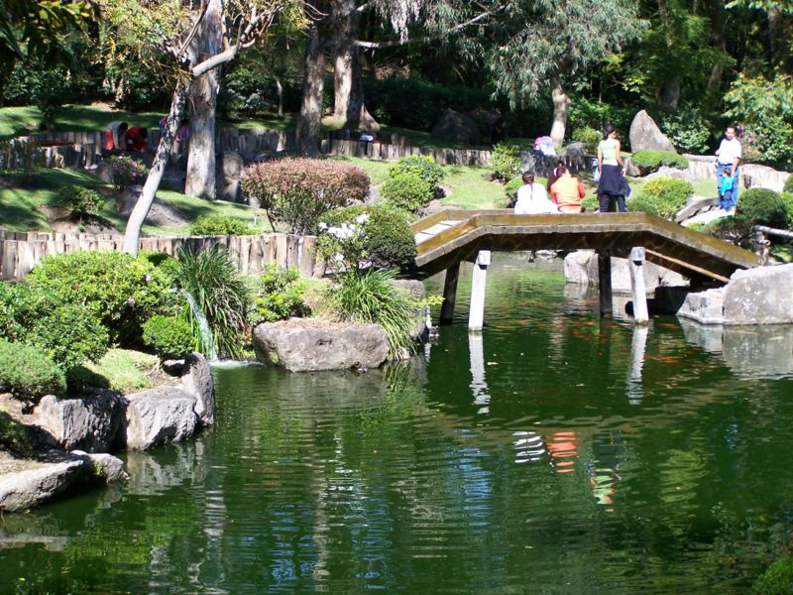
Notes:
Guadalajara.-Parque Colonos

Slide 29
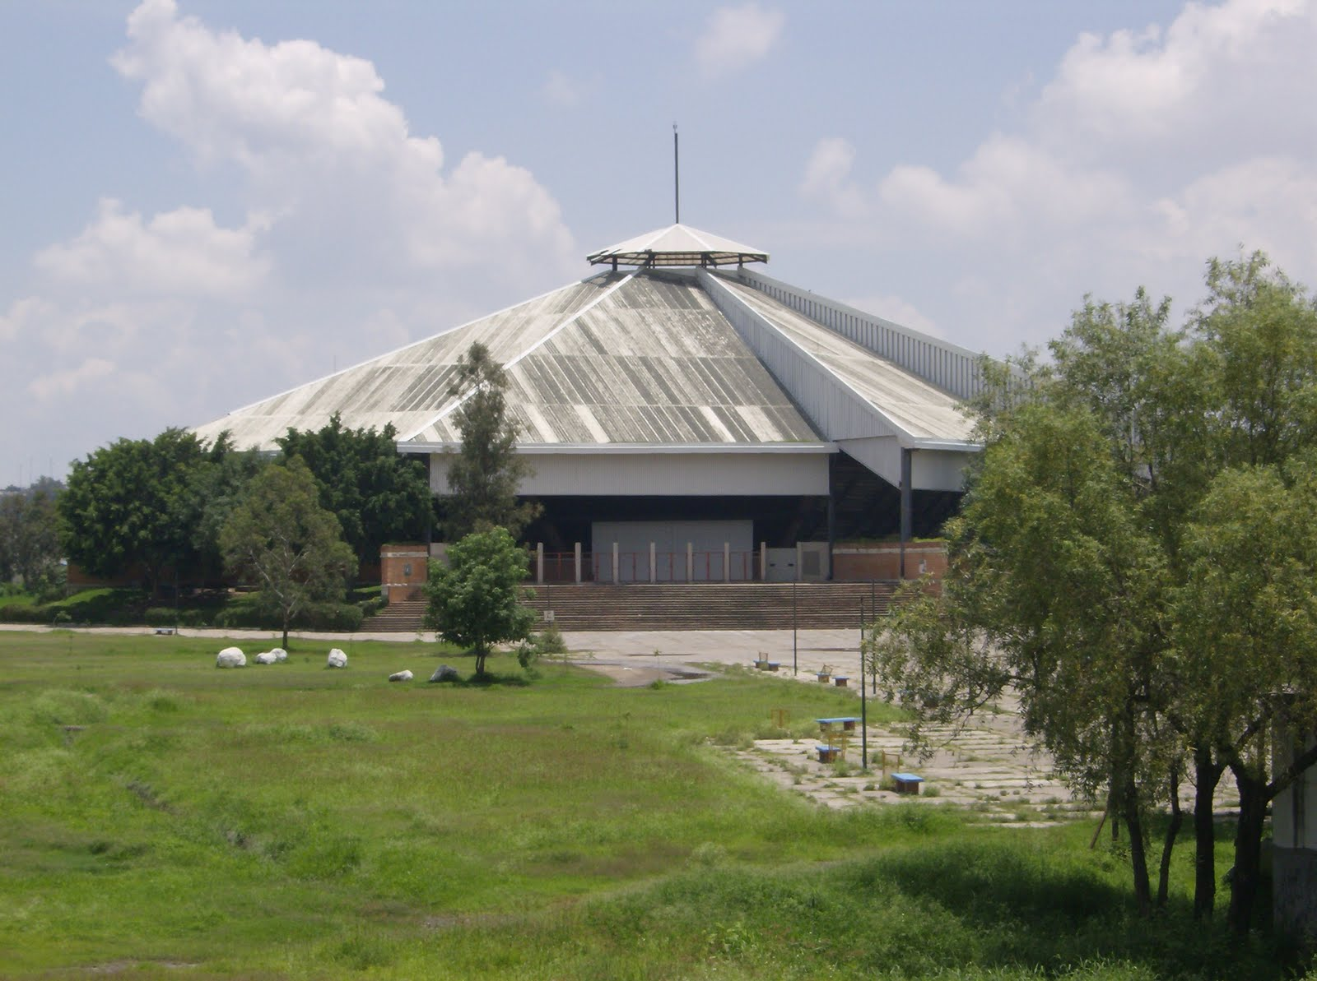
Notes:
Guadalajara Parque de la solidaridad

Slide 30
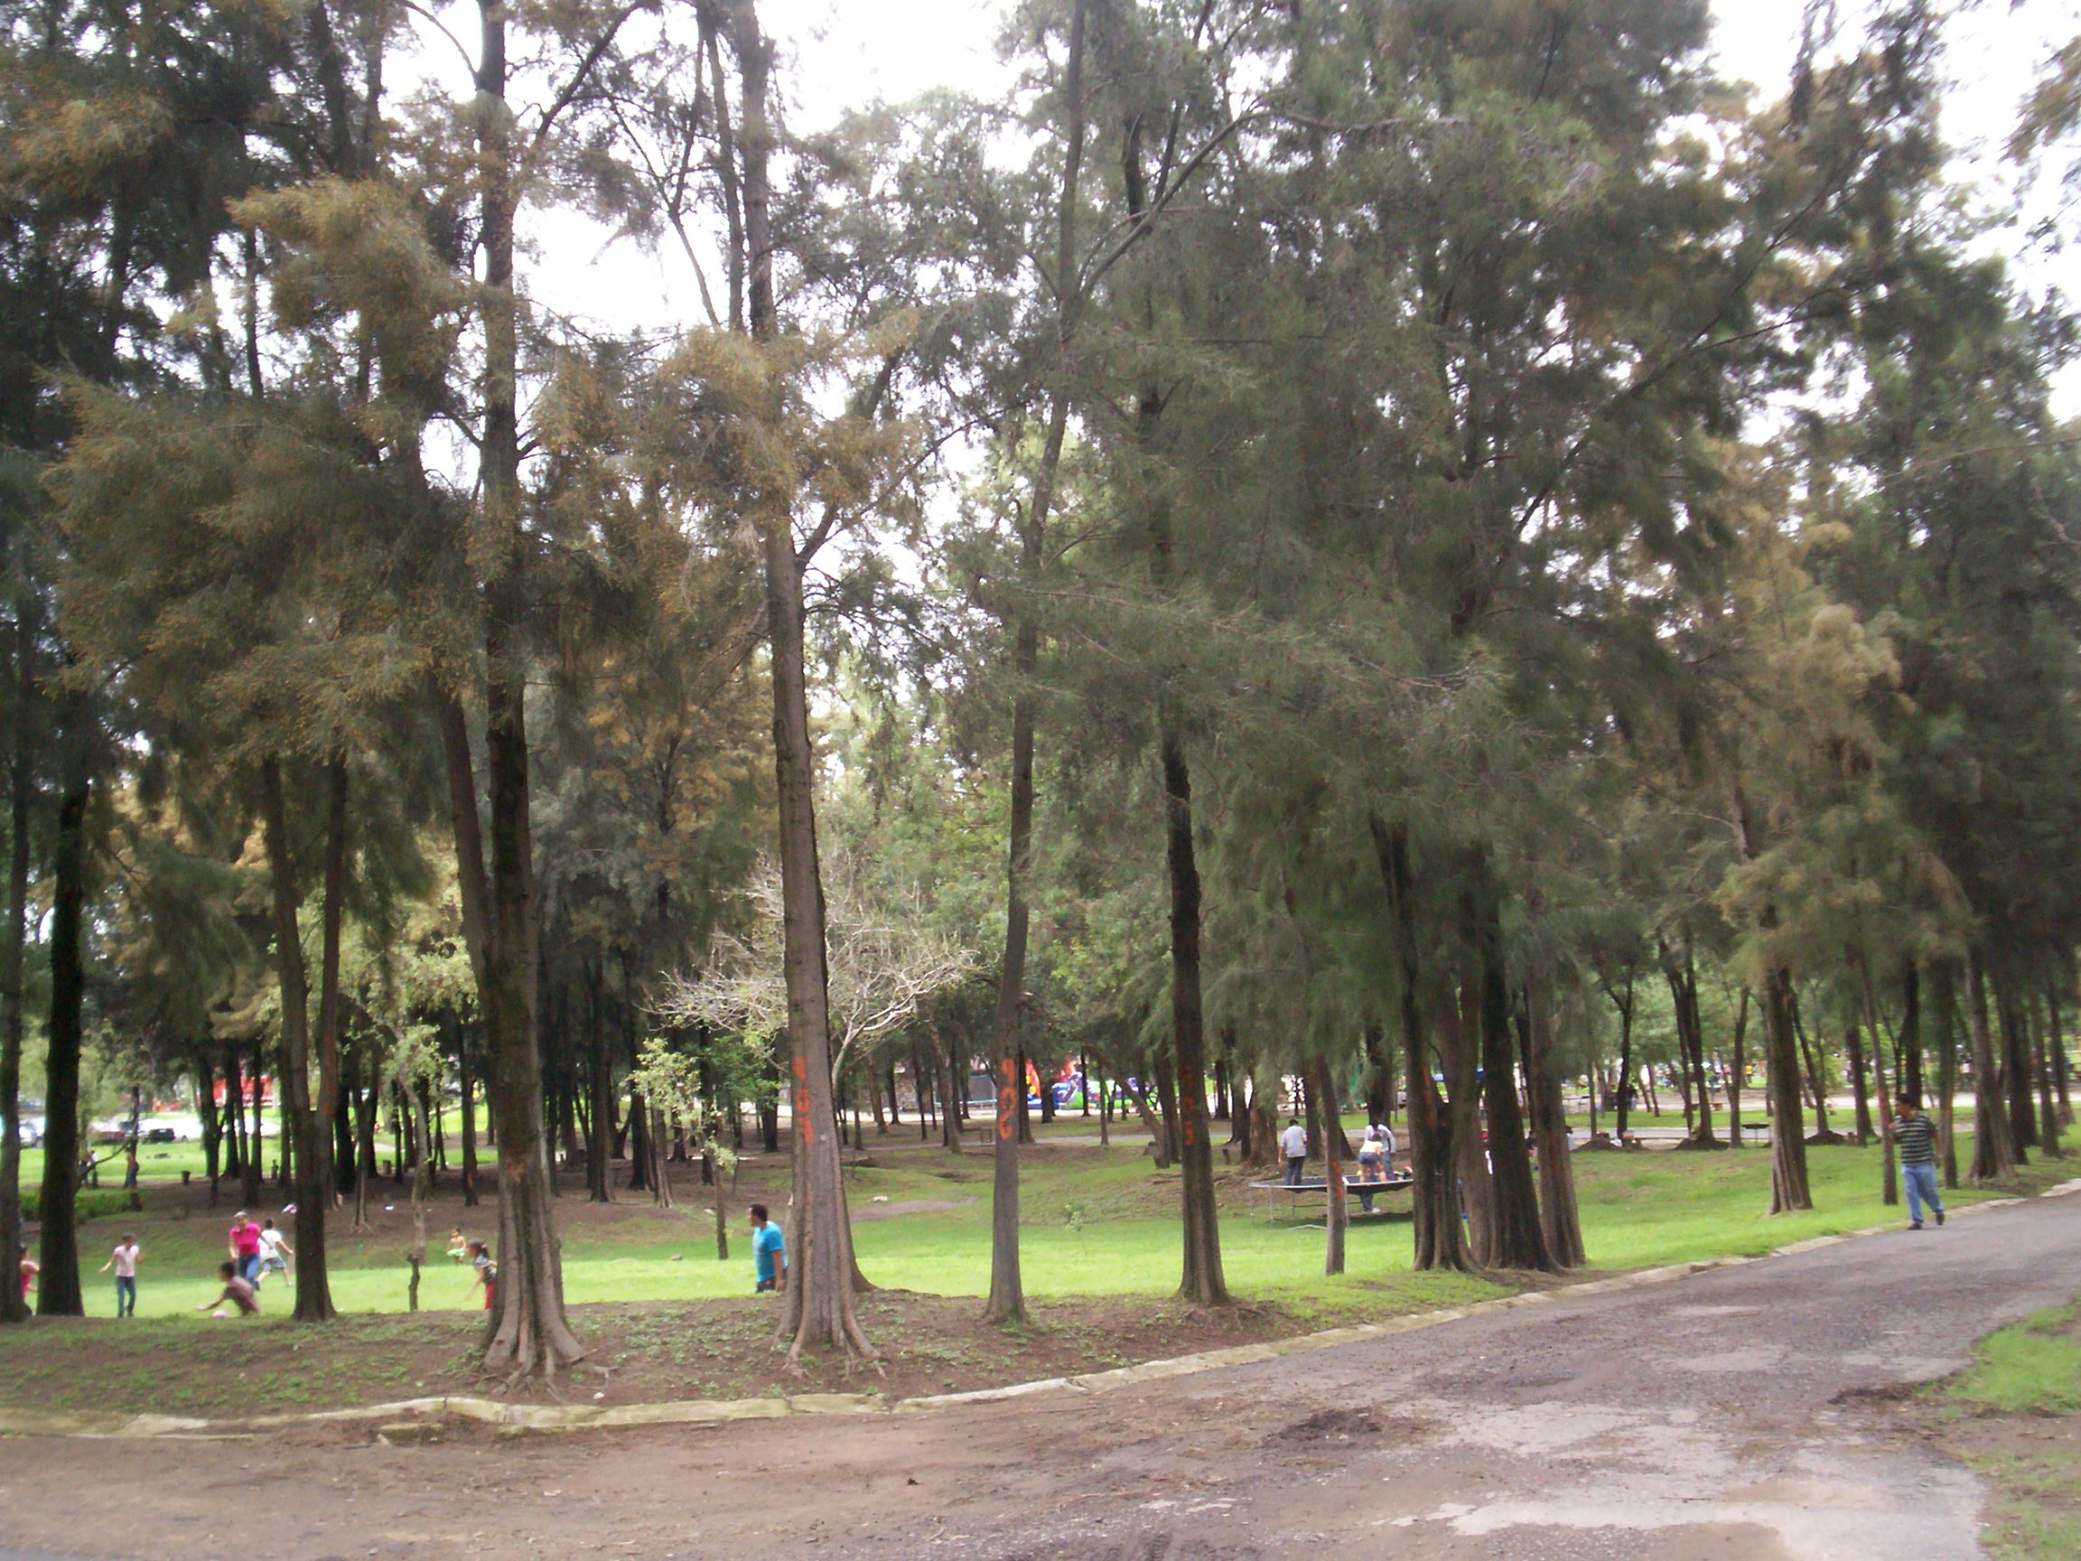
Notes:
Guadalajara Parque de la solidaridad

Slide 31
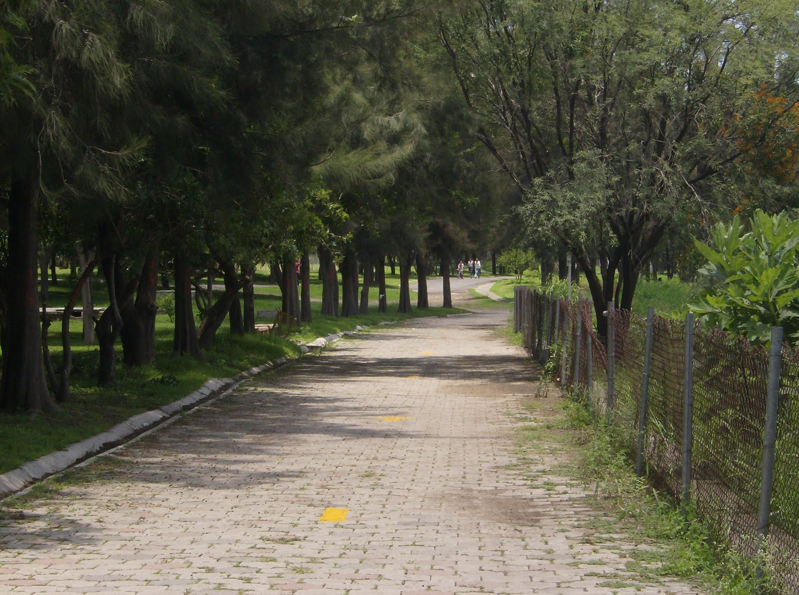
Notes:
Guadalajara Parque de la solidaridad

Slide 32
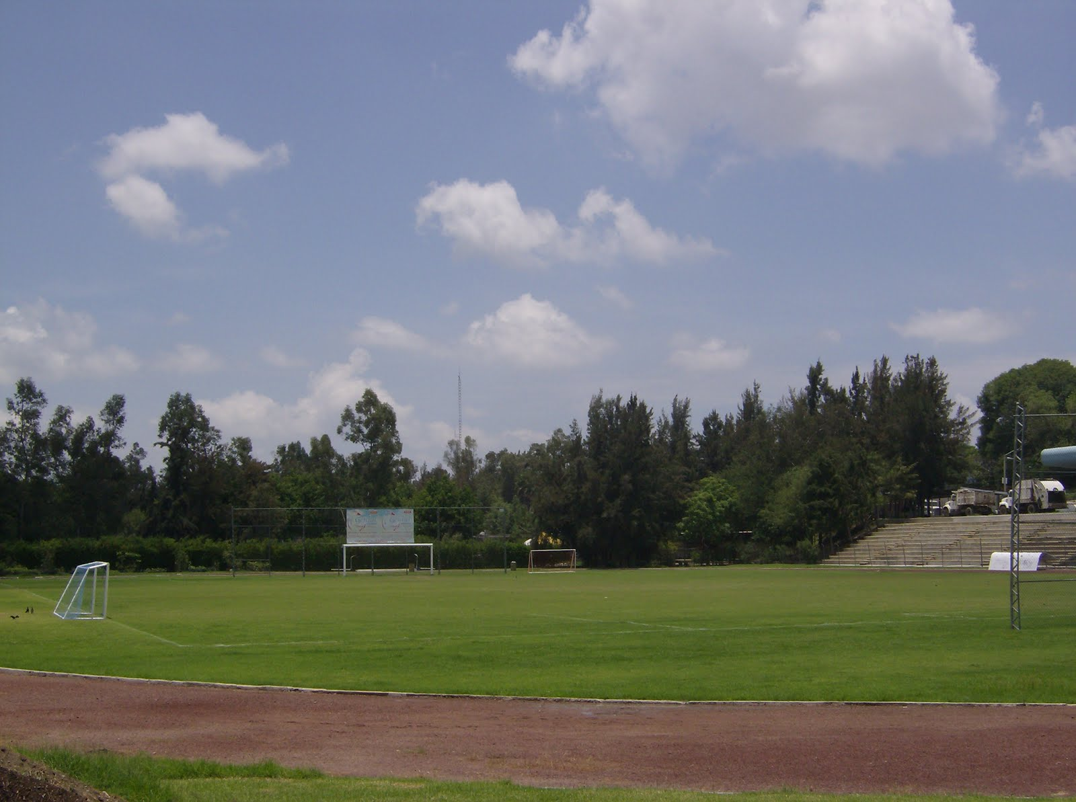
Notes:
Guadalajara Parque de la solidaridad

Slide 33
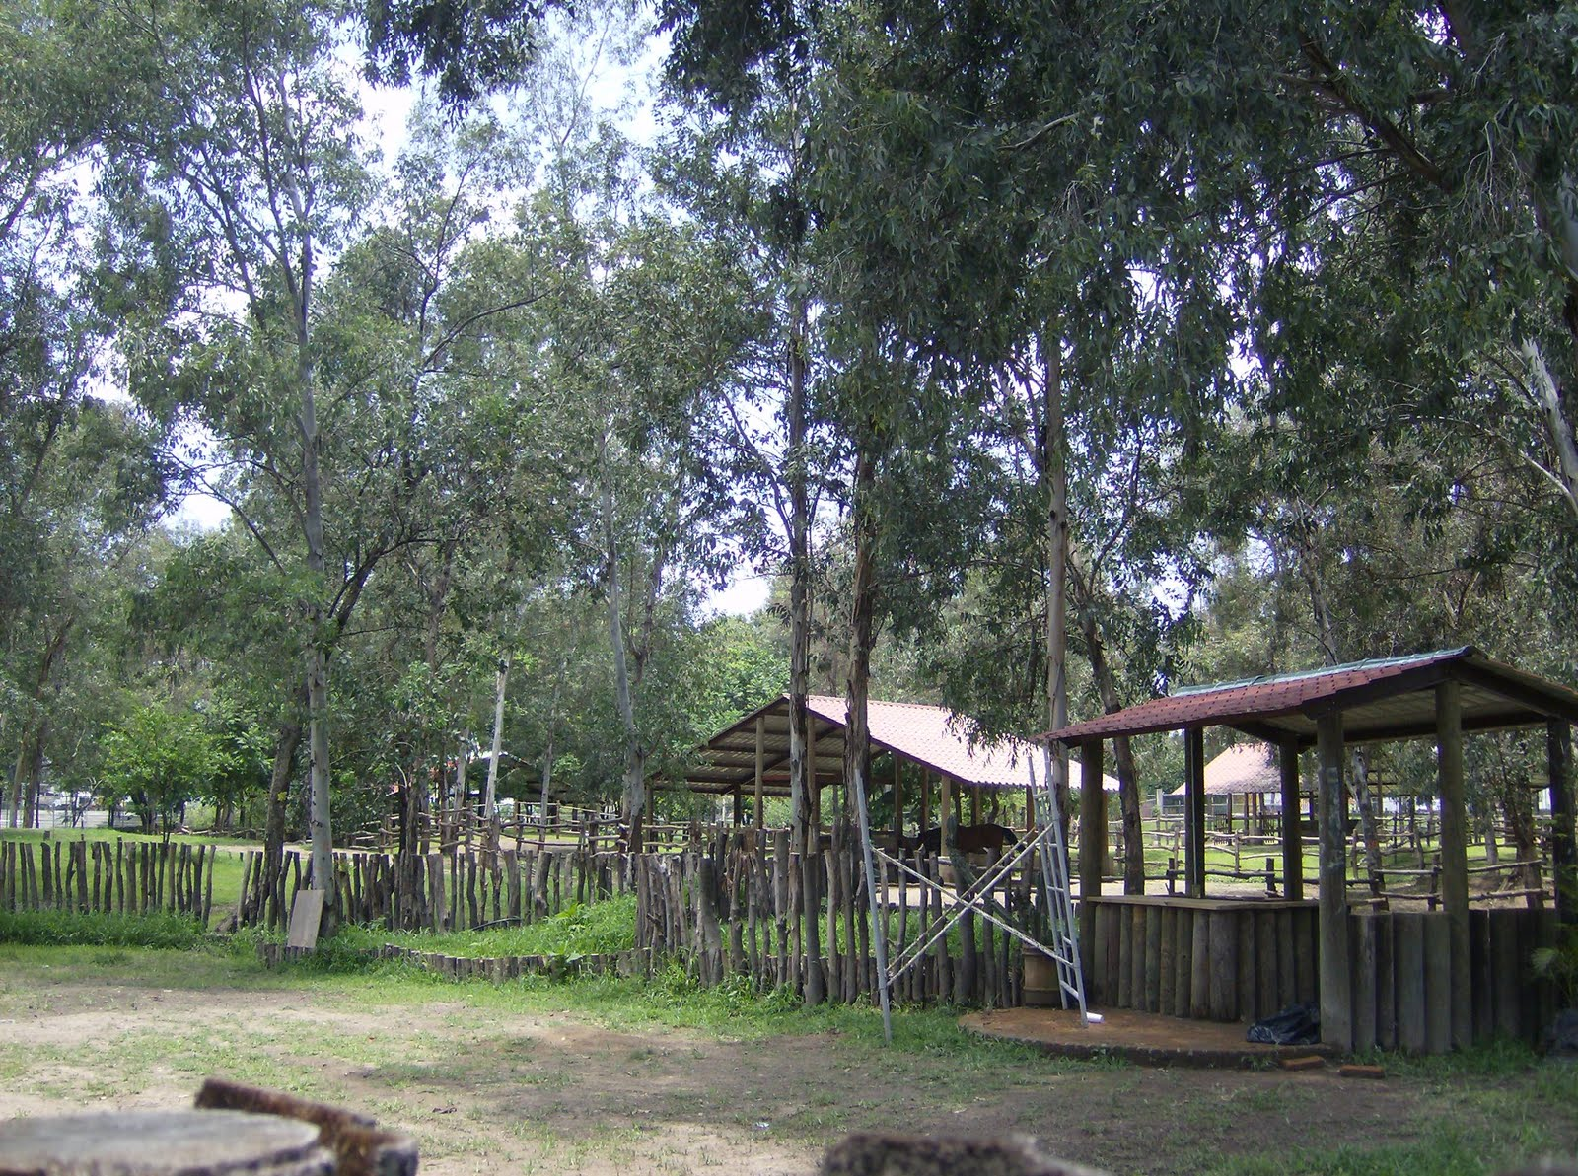
Notes:
Guadalajara Parque de la solidaridad

Slide 34
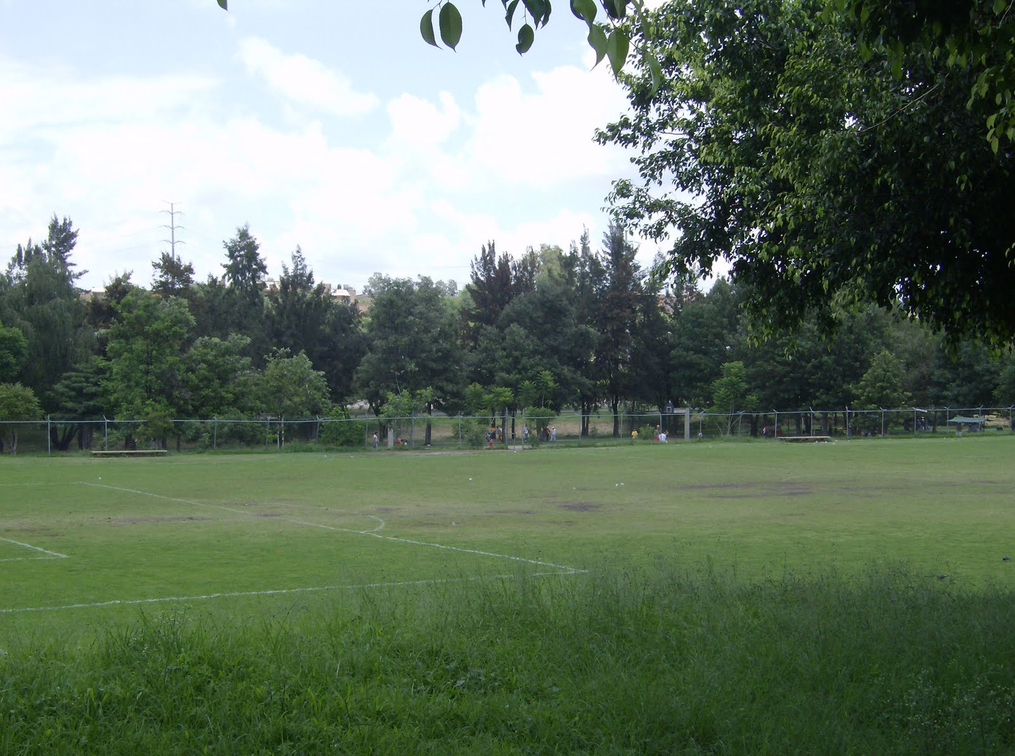
Notes:
Guadalajara Parque de la solidaridad

Slide 35
México.-Macroplaza
La Macroplaza o Gran Plaza es una plaza de la ciudad de Monterrey en México, se denomina así a la parte central de Monterrey que ocupa 40 hectáreas, donde existen comercios, centros de recreo y de paseo.
En ella se encuentran las áreas verdes con los antiguos monumentos y edificios coloniales que contrastan con las nuevas construcciones.
El monumento más destacable es el Faro del Comercio, monumento de 70 metros de altura y que en la parte superior tiene un equipo de rayos láser que ilumina el cielo de la ciudad por las noches.

Slide 36
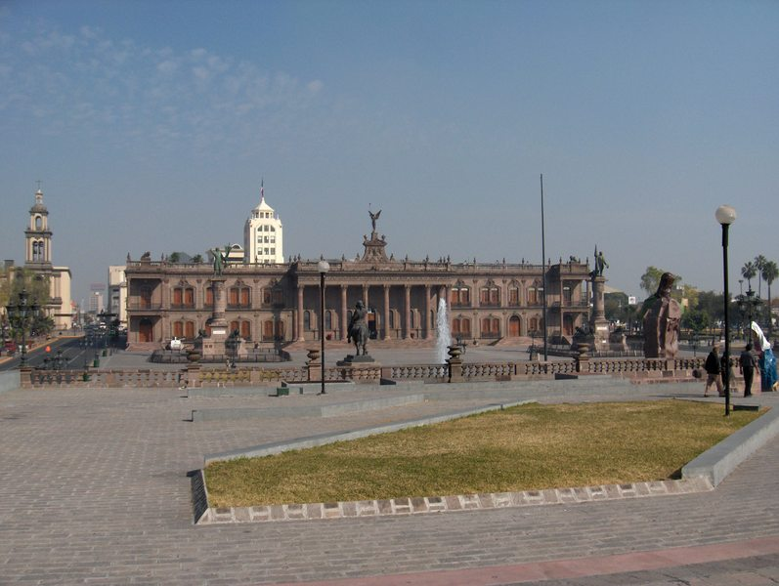

Slide 37
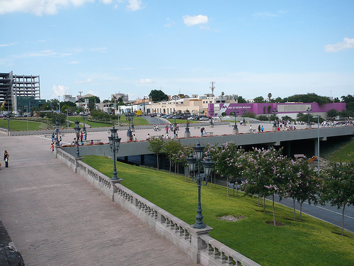
Notes:
México

Slide 38
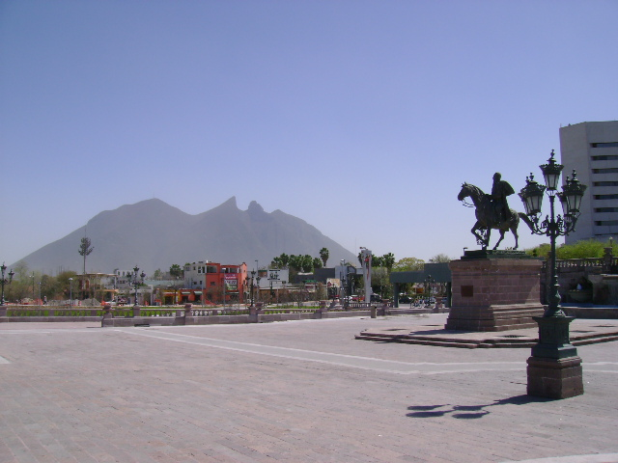
Notes:
México.-Macroplaza explanada

Slide 39
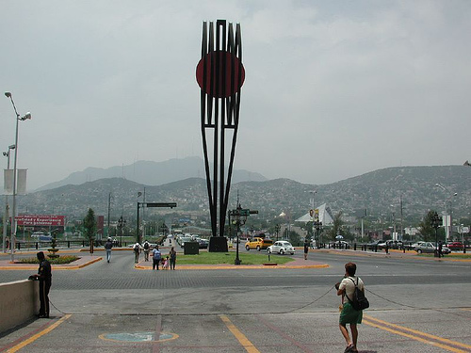
Notes:
México.-Macroplaza explanada.-Homenaje al sol

Slide 40
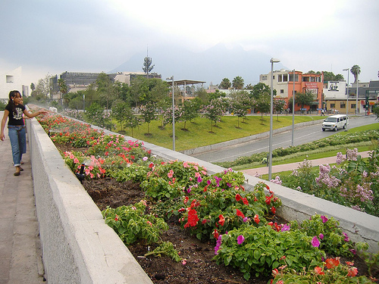
Notes:
México.-Macroplaza explanada.-Jardinera

Slide 41
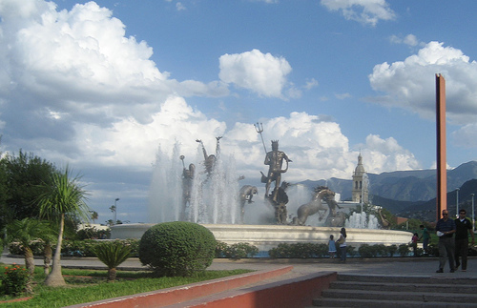
Notes:
México.-Macroplaza explanada.-Neptuno

Slide 42
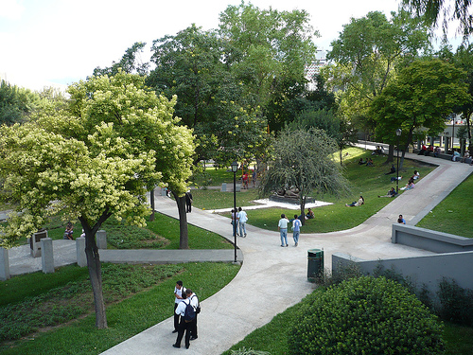
Notes:
México.-Macroplaza explanada.-Parque Hundido

Slide 43
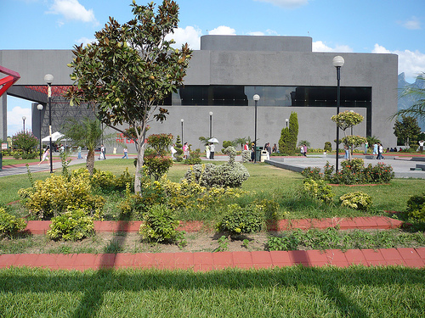
Notes:
México.-Macroplaza explanada.-Teatro

Slide 44
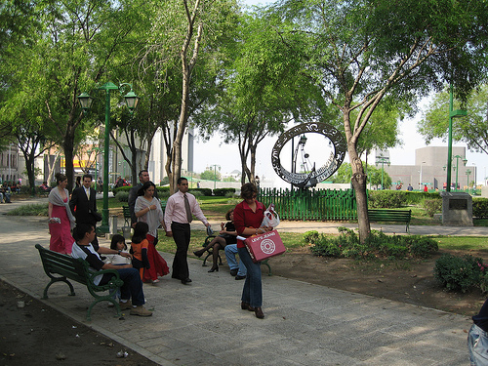
Notes:
México.-Macroplaza explanada.-Plaza Zaragoza

Slide 45
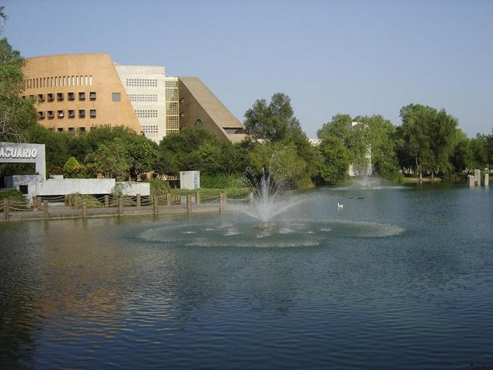
Notes:
México.-Paseo de la Mujer Mexicana Dentro del Parque Fundidora

Slide 46
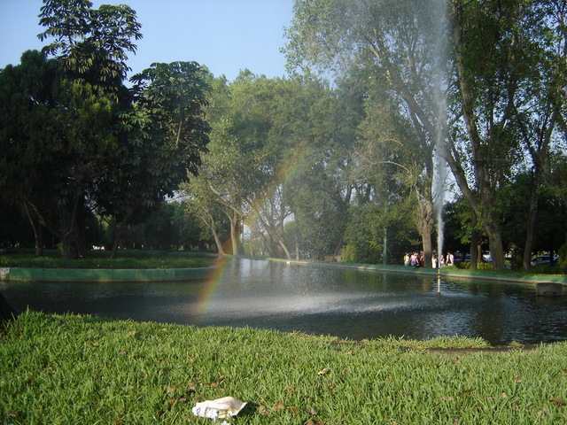
Notes:
México.-Paseo de la Mujer Mexicana Dentro del Parque Fundidora

Slide 47
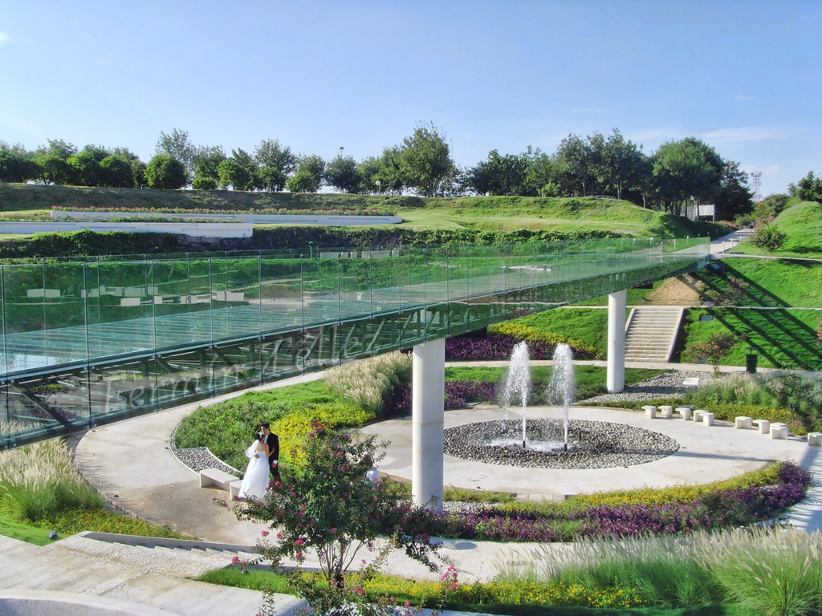
Notes:
México.-Paseo de la Mujer Mexicana Dentro del Parque Fundidora

Slide 48
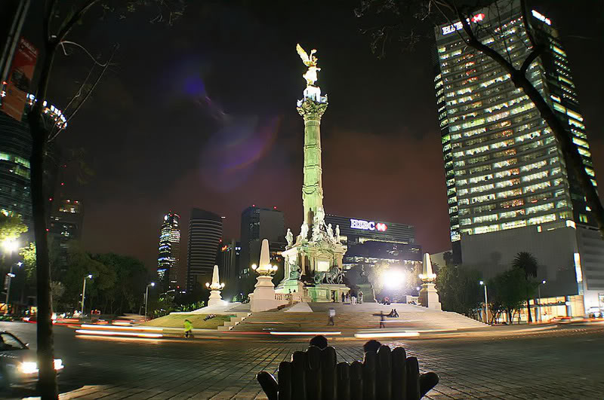

Slide 49
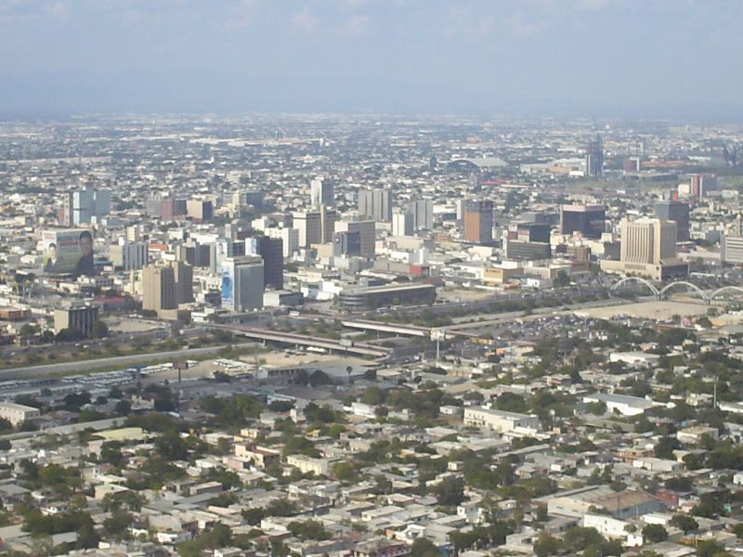
Notes:
Monterrey

Slide 50
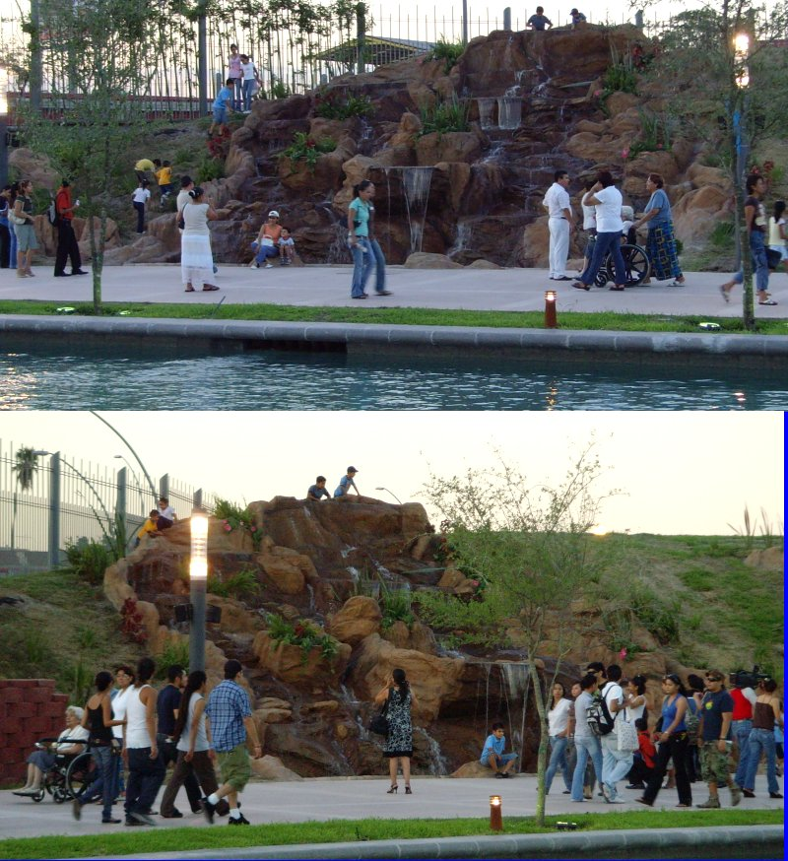
Notes:
México.-Cascada natural

Slide 51
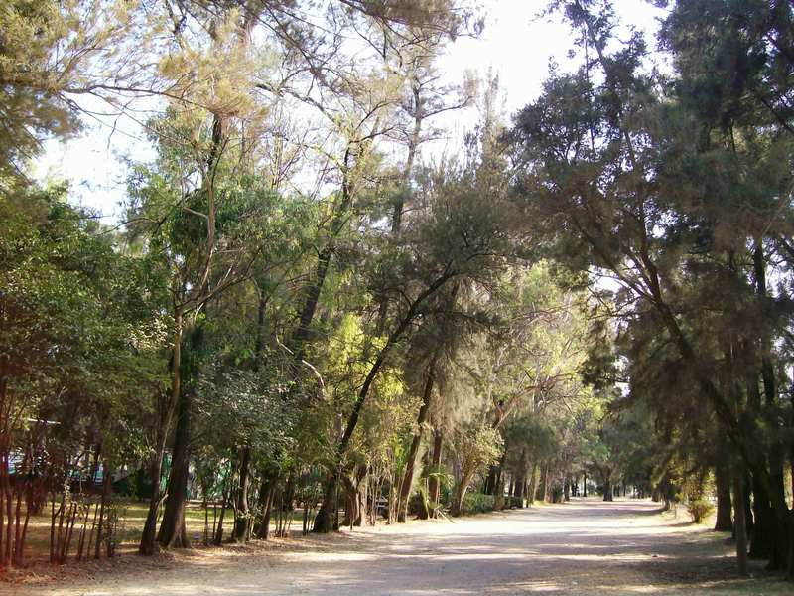
Notes:
México.-La Magdalena Mixuca

Slide 52
Costa Rica
Costa Rica (oficialmente República de Costa Rica) es un país de Centroamérica.
Limita al norte con la República de Nicaragua y al sureste con la República de Panamá.
Cuenta con 4.301.712 habitantes según datos del censo realizado en 2011.
Su territorio, con un área total de 51.100 km², es bañado al este por el mar Caribe y al oeste por el océano Pacífico.
Su capital, centro político y económico es San José, y el idioma oficial es el español.

Slide 53
Costa Rica es un país muy montañoso y la mayor parte del territorio está formado por elevaciones de entre 900 y 1800 metros sobre el nivel del mar.
El punto más alto en el país es el Cerro Chirripó a 3 820 msnm y es el quinto pico más alto en América Central.
El volcán más alto es el Volcán Irazú con 3 432 msnm.
Costa Rica comprende muchas islas.
La Isla del Coco (24 km²) se destaca por su distancia a la plataforma continental, 300 km de Puntarenas, pero la Isla Calero es la isla más grande del país con 151.6 km².

Slide 54
Cerca del 25% del territorio nacional se encuentra protegido por el SINAC (Sistema Nacional de Áreas de Conservación), que supervisa todas las áreas protegidas del país. Costa Rica posee la mayor densidad de especies del mundo.

Slide 55
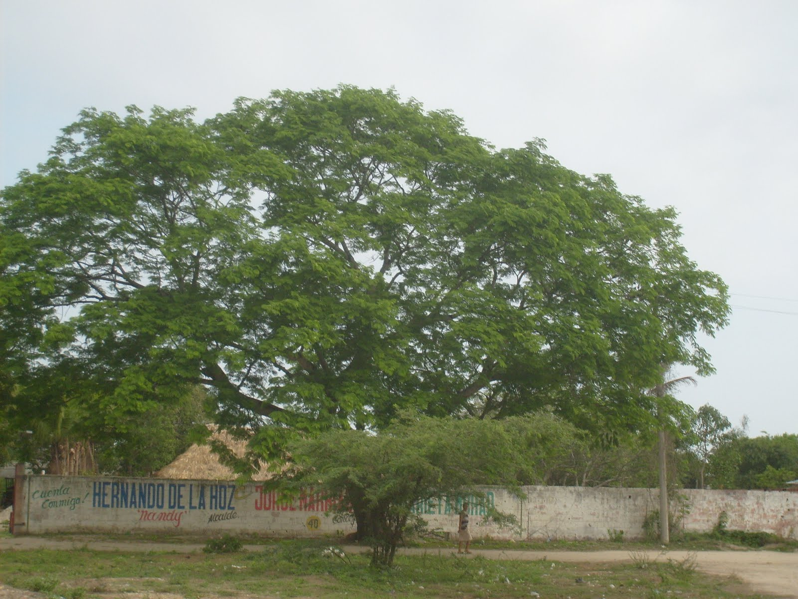
Notes:
Guanacaste (Enterolobium cyclocarpum)

Slide 56
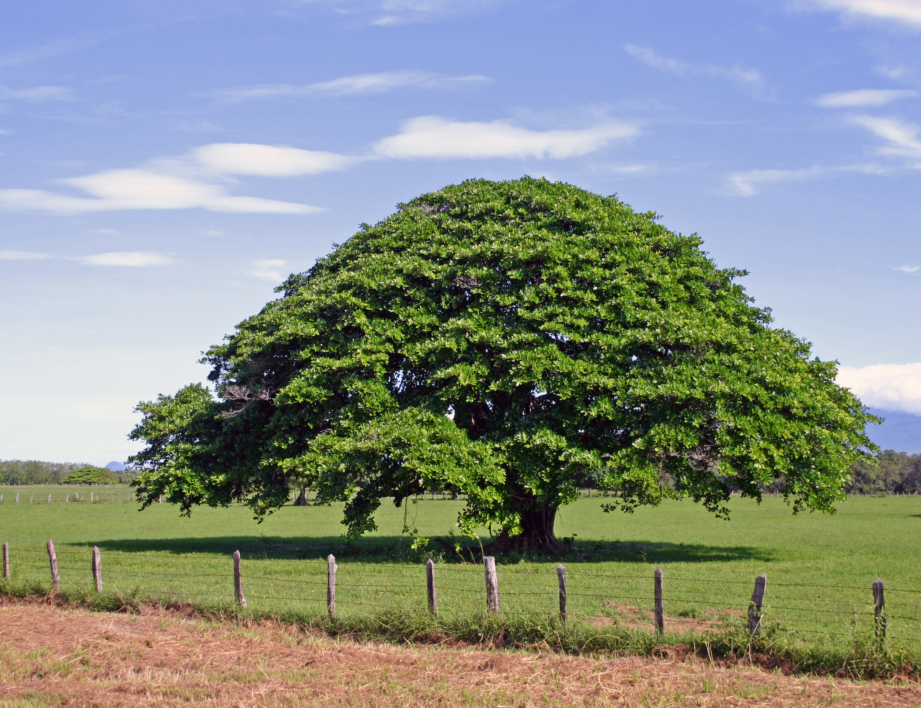
Notes:
Guanacaste (Enterolobium cyclocarpum)

Slide 57
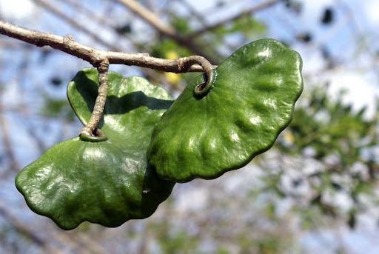
Notes:
Guanacaste (Enterolobium cyclocarpum).-Semillas

Slide 58
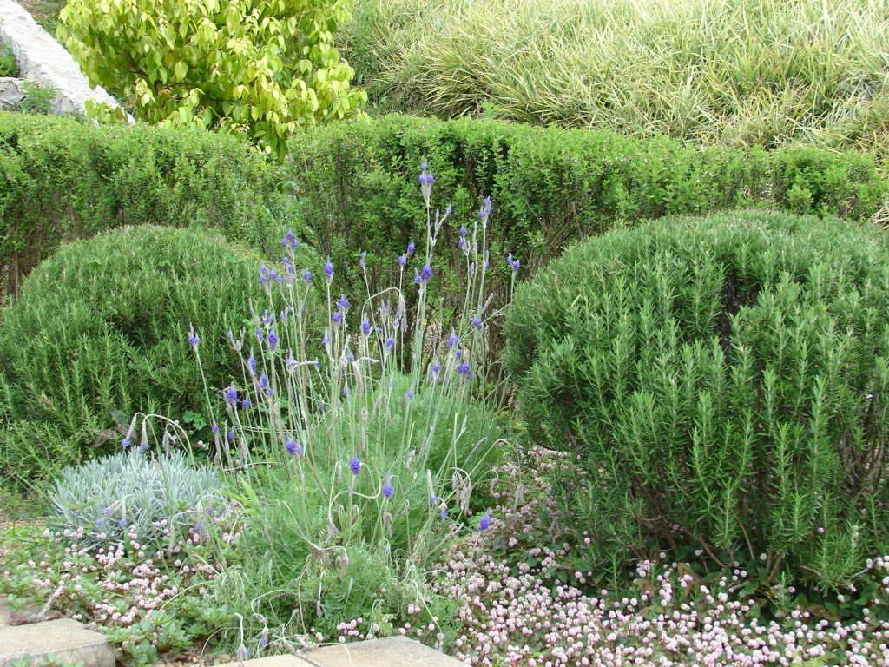
Notes:
Costa Rica

Slide 59
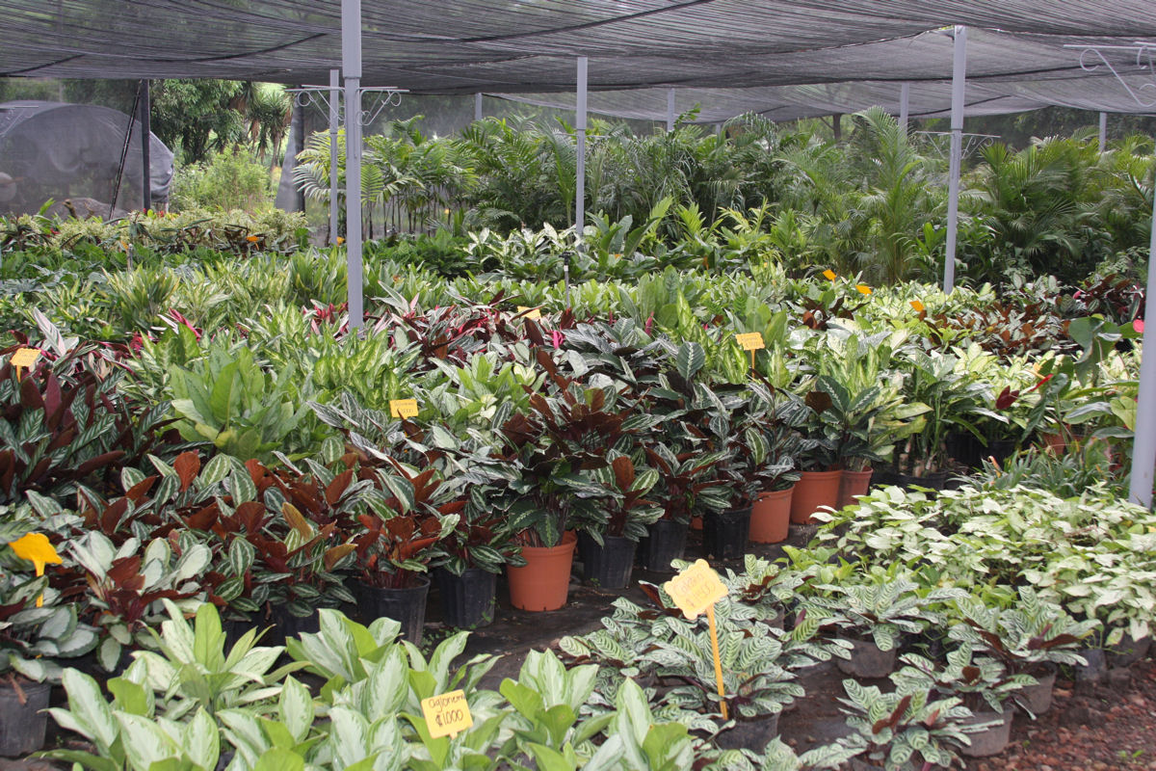
Notes:
Costa Rica

Slide 60
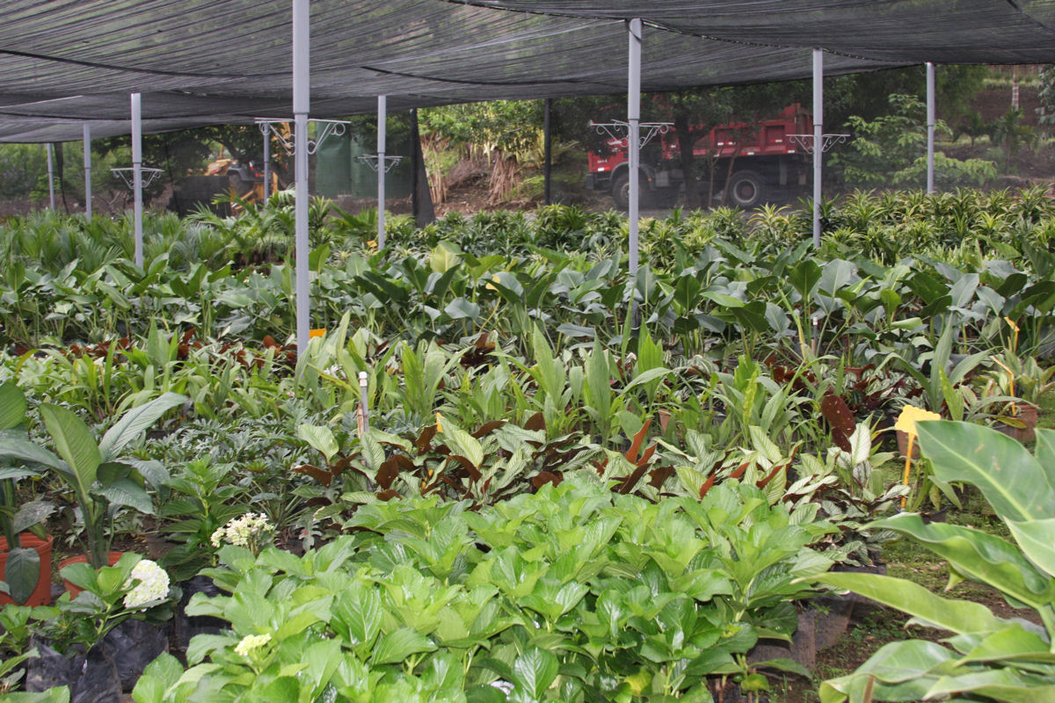
Notes:
Costa Rica

Slide 61
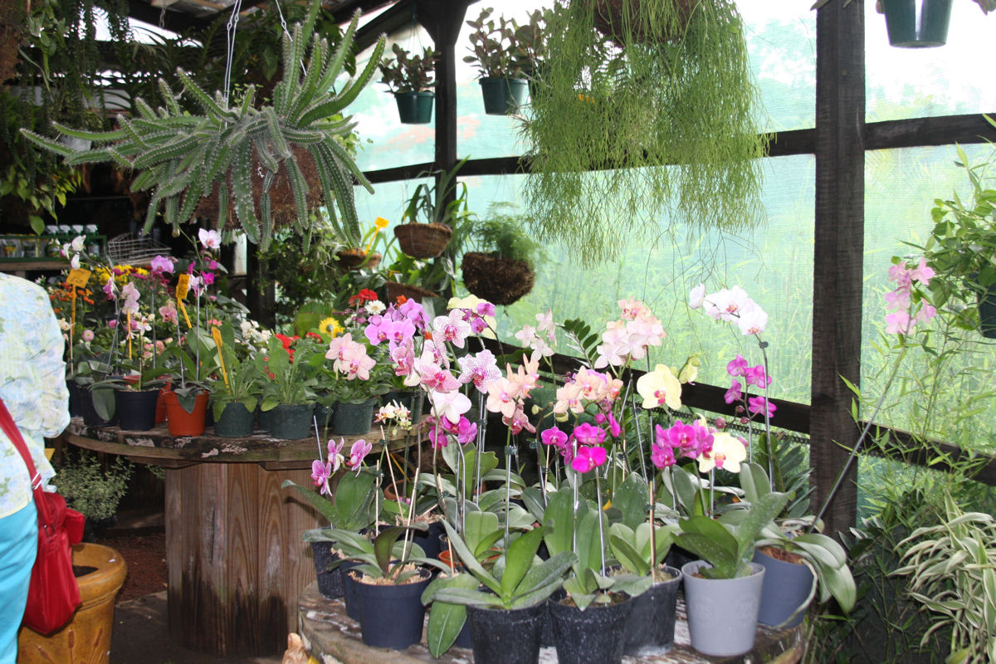
Notes:
Costa Rica

Slide 62

Notes:
Costa Rica

Slide 63
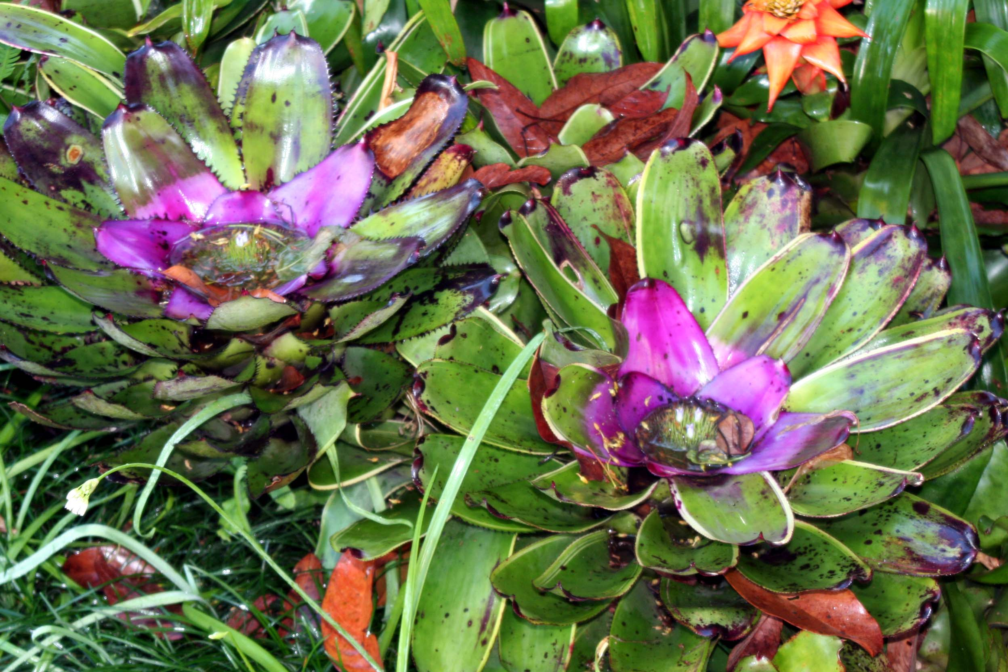
Notes:
Costa Rica

Slide 64
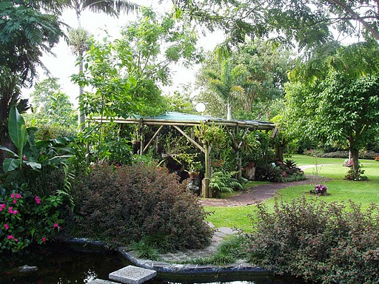
Notes:
Costa Rica

Slide 65
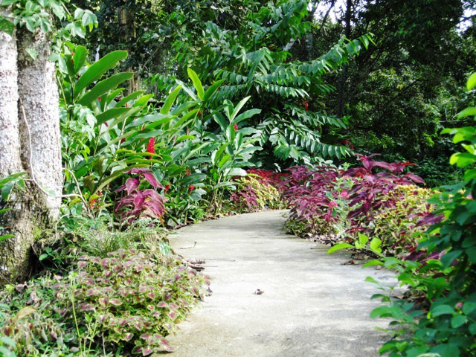
Notes:
Costa Rica

Slide 66
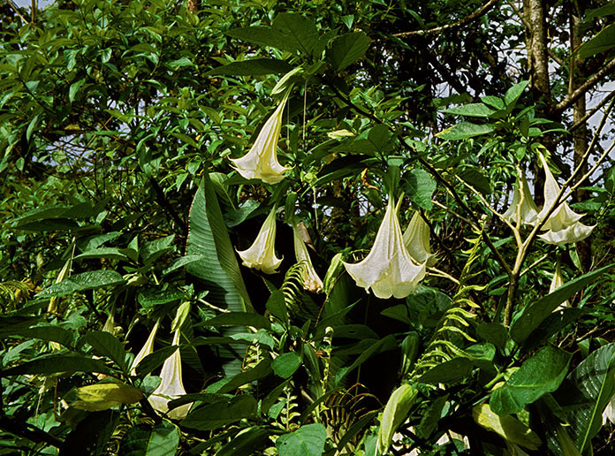
Notes:
Costa Rica

Slide 67

Notes:
Costa Rica.

Slide 68

Notes:
Costa Rica.-Heliconia

Slide 69

Notes:
Costa Rica.-Hotel-Bouganvilleas-Santo-Domingo

Slide 70

Notes:
Costa Rica.-Luna Gardens

Slide 71

Notes:
Costa Rica.-Xandari-garden

Slide 72

Notes:
Costa Rica Botanic Garden

Slide 73

Notes:
Fern_grove.-San Ramon

Slide 74
Zarcero.-Costa Rica
Zarcero es la capital del cantón de Zarcero, en la provincia de Alajuela , en Costa Rica .
También es el nombre del Distrito (distrito) que incluye a la ciudad.
El distrito de Zarcero tiene una superficie de 12,01 kilómetros ²y tiene una población de 4.277 habitantes
La ciudad se encuentra a una altitud de 1.736 metros sobre el nivel del mar en la Cordillera Central (Cordillera Central Montaña) de Costa Rica, a 50 kilómetros al noroeste de la ciudad capital de la provincia de Alajuela y 27 kilómetros al sureste de Ciudad Quesada .

Slide 75
Parque Francisco Alvarado: El parque se encuentra en frente de la iglesia en el centro de la ciudad.
Se destaca por su jardinería ornamental de jardín producida y mantenida por Evangelisto Blanco desde 1960.
Los cipreses en el parque han sido recortados, en las formas de diversos animales, incluyendo algunos que son bastante abstractos y extraños.
Iglesia de San Rafael: La iglesia de color rosa y azul Zarcero fue construida en 1895.

Slide 76
El interior cuenta con pinturas muy bonitas de las estaciones de la cruz .
Materiales para la construcción de la iglesia no son lo que parecen.
Las columnas están pintadas para parecer de mármol, y el exterior está del lado de metal, no de ladrillo como lo que parece.

Slide 77

Notes:
Zarcero.-Costa Rica

Slide 78


Slide 79

Notes:
Zarcero.-Costa Rica

Slide 80

Notes:
Zarcero.-Costa Rica

Slide 81

Notes:
Zarcero.-Costa Rica

Slide 82


Notes:
Zarcero.-Costa Rica

Slide 83

Notes:
Zarcero.-Costa Rica

Slide 84

Notes:
Zarcero.-Costa Rica

Slide 85

Notes:
Zarcero.-Costa Rica

Slide 86

Notes:
Zarcero.-Costa Rica

Slide 87

Notes:
Zarcero.-Costa Rica

Slide 88

Notes:
Zarcero.-Costa Rica

Slide 89

Notes:
Zarcero.-Costa Rica

Slide 90
Notes:
Zarcero.-Costa Rica

Slide 91

Notes:
Zarcero.-Costa Rica

Slide 92

Zarcero.-Costa Rica

Slide 93

Zarcero.-Costa Rica
Notes:
Zarcero.-Costa Rica

Slide 94

Notes:
Zarcero.-Costa Rica

Slide 95

Notes:
Zarcero.-Costa Rica

Slide 96

Notes:
Zarcero.-Costa Rica

Slide 97

Notes:
Zarcero.-Costa Rica

Slide 98

Notes:
Zarcero.-Costa Rica

Slide 99
Parques Nacionales
Costa Rica gracias a la gran cantidad de reservas ecológicas y naturales es un gran Parque Nacional, con un total de 34 Parques Nacionales y Áreas Protegidas.
Para visitar cada uno necesitas al menos un día. Es fundamental madrugar, los recorridos más interesantes suelen ser los más largos y suponen hasta cinco horas de caminata.
En la Meseta Central el bosque nuboso de Braulio Carrillo es un paso indispensable para desplazarse hacia el sur.

Slide 100
Un teleférico privado recorre parte de su extensión.
En la península de Osa, en el Pacífico sur, se extiende el Parque Nacional de Corcovado.
No es frecuente encontrarlo en los circuitos de viajes.
Hay rutas de dos y tres días, pero no puedes acceder si previamente no estás inscrito en el albergue o en el camping del interior del parque.

Slide 101


Slide 102

Notes:
Costa rica por zonas

Slide 103

Notes:
Costa Rica..-Parque Nacional Volcan_Arenal

Slide 104

Notes:
Costa Rica.-Barra_Honda_National_Park

Slide 105

Notes:
Costa Rica.-Parque Nacional BraulioCarrillo1

Slide 106

Notes:
Costa Rica.--Guanacaste_National_Park

Slide 107

Notes:
Costa Rica. Parque Nacional.-Poas_crater

Slide 108

Notes:
Costa Rica.-Parque Nacional .-Isla_del_coco

Slide 109

Notes:
Costa Rica.-Parque Nacional -Cahuita

Slide 110

Notes:
Costa Rica.-Parque Nacional PaloVerde.-Vista de la Roca

Slide 111

Notes:
Costa Rica.-Parque Nacional Turrialba_Volcano_cone

Slide 112

Notes:
Costa Rica.-Parque_Nacional_Corcovado

Slide 113

Notes:
Costa Rica.-Parque_Nacional_Manuel_Antonio_1

Slide 114

Notes:
Costa Rica.-Parque-Marino-Ballena-Costa-Rica

Slide 115

Notes:
Costa Rica.--Santa_Rosa_National_Park.- Coccoloba uvifera.-Uva de mar

Slide 116

Notes:
Costa Rica.-Tortuguero_Nationalpark

Slide 117

Notes:
Costa Rica.-Parque Nacional Tapanti

